Slide 1
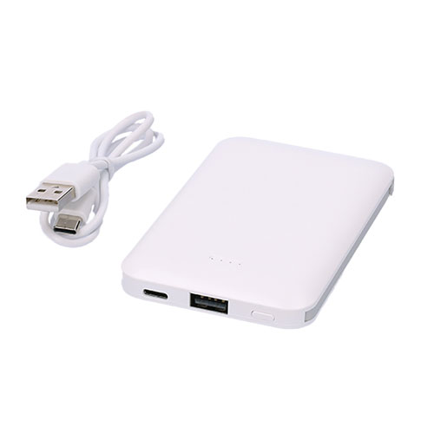
【提案書】
Newモバイルバッテリー5000
特徴
手のひらサイズに加えケーブル一体型のすっきりとしたデザインのため、持ち歩きにも便利な上、どんなオリジナル名入れもよく映えるモバイルバッテリーです。ノベルティ用におすすめ。
納期
納期スペース
仕様
素材：リサイクルABS
サイズ：105×65×14mm
包装：箱入 箱サイズ/160×102×20mm
備考：電源/USB 電源ケーブル付(Type-C)
お見積
お見積りスペース

